Slide 1
6.2.1 Haydi Veri Toplamaya 6.2.1 A Bu Nasıl Problem

Slide 2
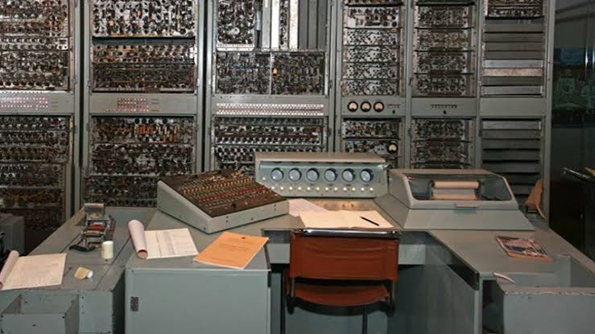
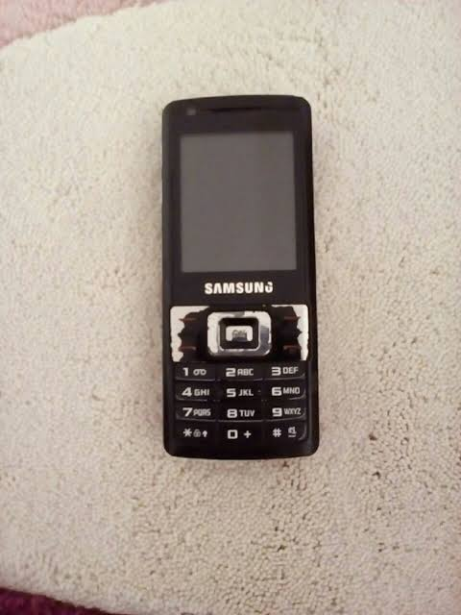

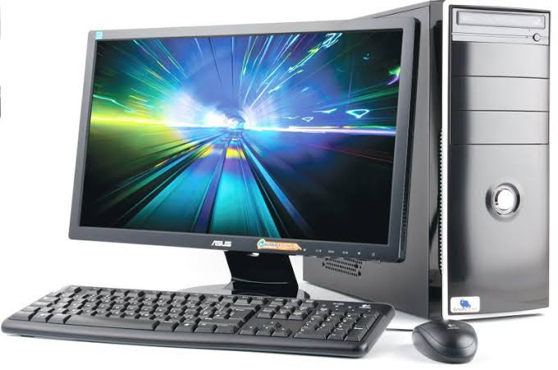
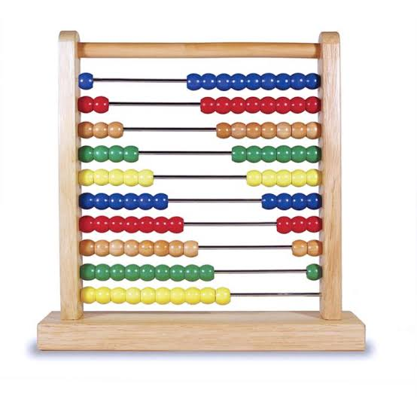
İlk Bilgisayar Ne Olabilir?

Slide 3
İlk Bilgisayar
İlk Bilgisayar Abaküs
Peki Neden?

Slide 4
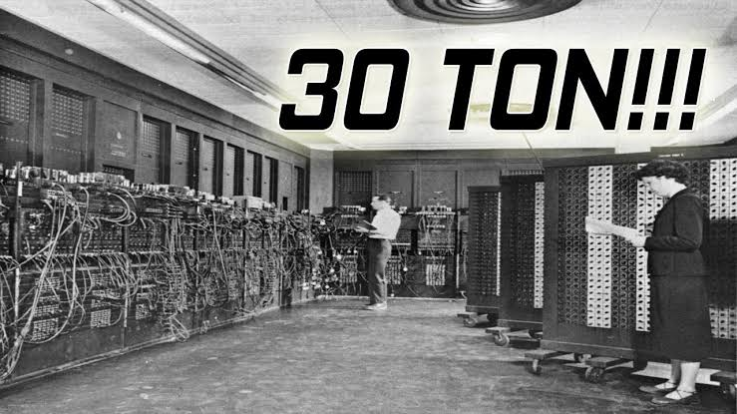
ENIAC
Elektrikle çalışan ve veri işleme kapasitesine sahip
ilk modern bilgisayar ENIAC’tır.
ENIAC bir ev büyüklüğündedir (167 metrekare) ve ağırlığı 30
tondur.

Slide 5
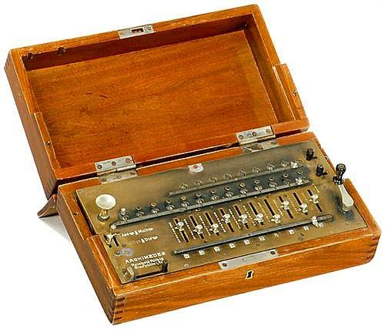
İlk Hesap Makinesi
Blaise Pascal tarafından icat edilen Pascal’ın, 17. yüzyıl boyunca çalışan ilk ve tek mekanik hesap makinesiydi.

Slide 6
Bilgisayarın Gelişimine Katkı Sağlayanlar
*Mantık üzerine çalışmalar yapan Gottrfried Leibniz ve Charles Babbage,
*Matematiksel dil yapısının öncüsü George Boole,
*Kuramsal makineler tasarlayan Alan Turing,
*Modern bilgisayarlara katkı sağlayan John von Neumann,
*Kuramsal programlama çalışmaları yapan Dana Scott.

